Slide 1
EJE II FORMACIÓN CRISTIANA
TEMA 15: LA ESPERANZA CRISTIANA

Slide 2
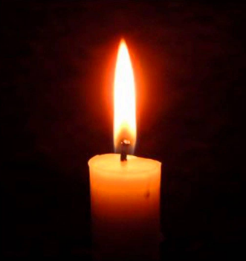
LA ESPERANZA CRISTIANA
Hay que distinguir entre esperanzas, en plural, y esperanza, en singular.
Las esperanzas son circunstanciales y expresan la tendencia humana a conseguir una situación deseada, pero que podrían no realizarse y transformarse en desilusión.
Estas esperanzas, aun cuando se realizasen, no colmarían totalmente los anhelos del hombre, que volvería a programar nuevos proyectos y a aspirar nuevas cosas.
En cambio, la esperanza absoluta indica la tendencia a conseguir el bien total, la plena realización del propio ser.
A esta esperanza, San Pablo se refiere cuando escribe: “la esperanza no defrauda, porque al darnos el Espíritu Santo, Dios ha derramado su amor en nuestros corazones” (Romanos 5,5)

Slide 3
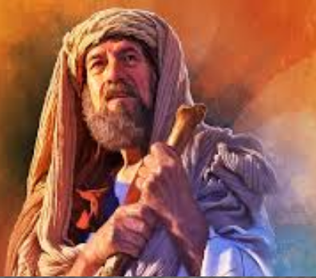
Abraham, modelo de esperanza.
El modelo de la esperanza es Abraham, que “creyó, esperando contra toda esperanza” (Romanos 4,18).
La expresión “esperar contra toda esperanza” es contradictoria, pues no se puede esperar de modo sensato cuando no hay razones suficientes para hacerlo.
Abraham logra esperar porque cree. La relación entre creer y esperar es muy estrecha.
No se trata de dos actitudes separadas, sino de una sola, de una fe que espera y de una esperanza que cree. La fe se vive como esperanza, la esperanza es confianza ilimitada.

Slide 4
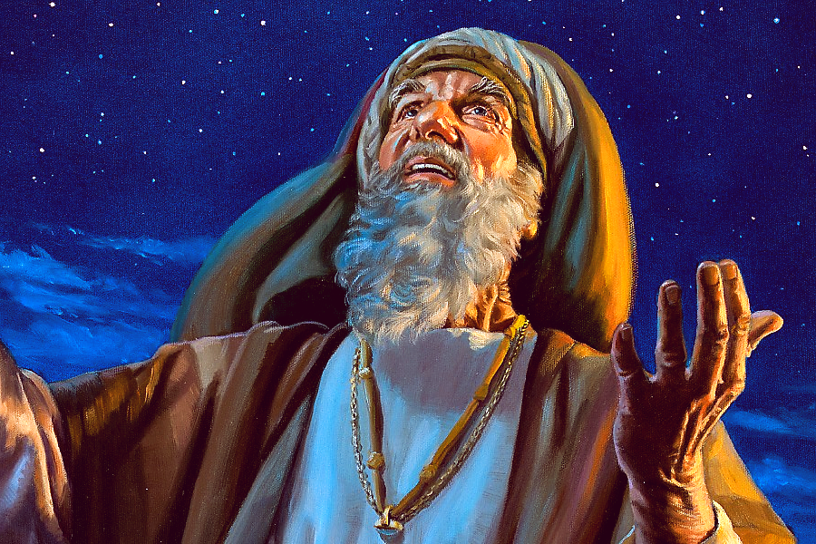
San Pablo describe la fe de Abraham con estas palabras: “No vaciló en su fe al considerar su cuerpo ya sin vigor —tenía unos cien años— y el seno de Sara estéril. Por el contrario, ante la promesa divina, no cedió a la duda con incredulidad; más bien, fortalecido en su fe, dio gloria a Dios, con el pleno convencimiento de que Dios es poderoso para cumplir lo prometido” (Romanos 4,19-21)

Slide 5
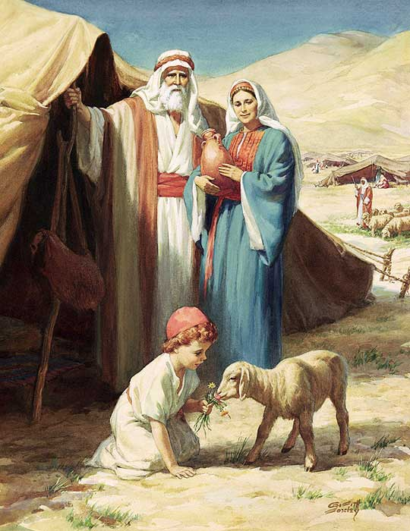
La fe de Abraham ha sido más fuerte que la muerte, pues creyó en Dios, como aquel “que da la vida a los muertos y llama a las cosas que no son para que sean” (Romanos 4,17).
Abraham supera el horizonte de las esperanzas que se basan en las fuerzas humanas, a las cuales la muerte impone inexorablemente un límite insuperable. Creyó y esperó en Dios y en sus promesas: “Dio gloria a Dios” (Romanos 4,20).
La fe y la esperanza de los cristianos son como la de Abraham, pues ponemos nuestra fe y nuestra esperanza en la fidelidad y el poder vivificante de Dios.
Abraham creyó en el Dios “que da vida a los muertos” (Romanos 4,17); los cristianos “creemos en Aquel que resucitó de los muertos a Jesús, Señor nuestro” (Romanos 4,24).
El Dios que cumplió sus promesas a Abraham, es el Dios que ha resucitado a Jesús de la muerte.
Abraham esperó una tierra y una descendencia. Los que creemos en Cristo esperamos ser transformados a imagen del Señor Resucitado, esperamos un cielo nuevo y una tierra nueva.

Slide 6
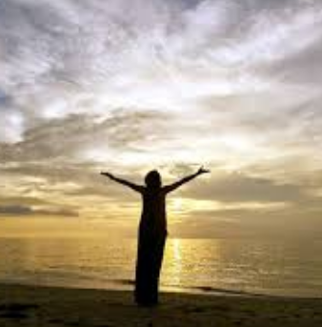
El dinamismo de la esperanza.
Quienes creen en Cristo viven “en paz con Dios” y han recibido la gracia de la salvación (Romanos 5,1-2).
Sin embargo siempre pueden ser víctimas del mal y del dolor y verse envueltos en la negatividad y las contradicciones de la historia humana.
La gracia que los creyentes han recibido a través de la muerte y la resurrección de Cristo no anula su condición histórica, ni los arranca de la dura realidad de la vida en donde las fuerzas del mal los amenazan peligrosamente también a ellos.
Lo extraordinario es que, aun en medio de las situaciones más difíciles y oscuras, los cristianos permanecen firmes, ya que ponen toda su confianza en Dios, sabiendo que el mal y lo negativo no tienen nunca la última palabra.
Ponen toda su seguridad y su confianza en Dios. Es lo San Pablo quiere decir cuando afirma que, los cristianos “se sienten orgullosos, esperando participar de la gloria de Dios” (Romanos 5,2).

Slide 7
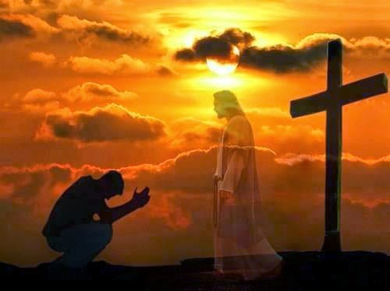
El cristiano se siente orgulloso de la esperanza que brota de su fe en Cristo y vive la experiencia del mal, no como obstáculo fatal que lo destruye y lo hace infeliz, sino como ocasión para vivir más intensamente el amor y la fuerza de Dios en Cristo.
Lo que podría ser fuente de fracaso y de muerte, se vive como ocasión de crecimiento humano y de fe: “Hasta de los sufrimientos nos sentimos orgullosos, sabiendo que los sufrimientos producen paciencia; la paciencia produce virtud sólida, y la virtud sólida, esperanza” (Romanos 5,3-4).
Las dificultades de la vida hacen madurar al creyente, no lo derrumban, le dan la oportunidad de perseverar con fidelidad. El fruto de la esperanza no se recoge cuando el aprieto ya ha sido superado, sino cuando logramos descubrir a Dios allí donde todo parece negar su presencia.

Slide 8
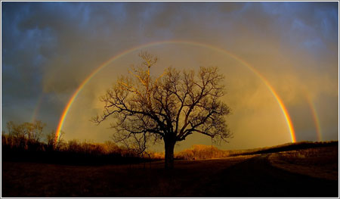
La esperanza cristiana no es espera pasiva del futuro, ni resignación conformista, ni tampoco se reduce a un ingenuo optimismo.
Nuestra esperanza brota de la confianza que ponemos en Dios que nos ha amado en Cristo, con la cual afrontamos la realidad serenamente, sin dejar que el peso de las dificultades nos aplaste e intentando cambiar lo que se puede cambiar.
Nuestra esperanza se sostiene con la certeza que “si Dios está por nosotros, ¿quién podrá estar contra nosotros?” (Romanos 8,31) y de que “ni lo presente, ni lo futuro, ni ninguna otra criatura podrá separarnos del amor de Dios manifestado en Cristo Jesús, Señor nuestro” (Romanos 8,39).

Slide 9
El fundamento de la esperanza.
La esperanza cristiana no se basa en las propias capacidades o en la fuerza de voluntad, ni tampoco depende de una decisión humana.
Su fundamento es la experiencia del amor de Dios, comunicado personal e interiormente al creyente.
Quien se descubre cada día amado por Dios, está preparado para esperar en Él.
El amor de Dios es como un principio interior que dinamiza toda la existencia. Es algo real, que se hace presente en la intimidad del creyente por medio del don del Espíritu Santo.
Esta es la razón por la cual la esperanza cristiana no es una ilusión, ni se identifica con el fácil optimismo.

Slide 10
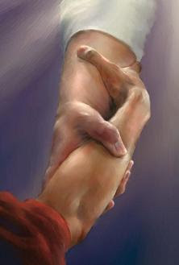
La esperanza cristiana es una “esperanza que no defrauda, porque, al darnos el Espíritu Santo, Dios ha derramado su amor en nuestros corazones” (Romanos 5,5).
No defrauda porque, aunque se vive con tensión hacia un futuro que está todavía por llegar, nos hace vivir anticipadamente la plenitud, gracias al don del Espíritu Santo que hemos recibido.
En los momentos más duros de la vida podemos vivir como hijos de Dios, conducidos por el Espíritu (Romanos 5,14).
Pero sobre todo podemos orar, que es una forma excepcional de practicar la esperanza, permitiendo que el Espíritu ore en nosotros y por nosotros al Padre, como Jesús lo hacía (Romanos 8,15).

Slide 11
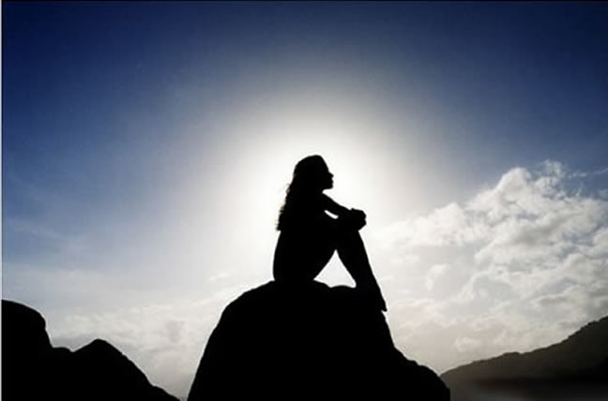
Para San Pablo la raíz de la esperanza es siempre la iniciativa de la acción amorosa de Dios. Por eso llega a decir de sí mismo: “Por la gracia de Dios, soy lo que soy” (1 Corintios 15,10).
Por eso enseña que es Dios, quien hace nacer en nosotros la esperanza de llegar a reproducir un día la imagen de su Hijo (Romanos 8,29).
Y esta “buena obra” —como Pablo la llama— es también Dios mismo quien la llevará a término (Filipenses 1,6), pues “todo proviene de Dios que nos reconcilió consigo por Cristo” (2 Corintios 5,18).
Nuestra esperanza nace y vive como don de Cristo y comunión con Él, “quien fue entregado por nuestros pecados y resucitado para nuestra salvación” (Romanos 4,25).

Slide 12
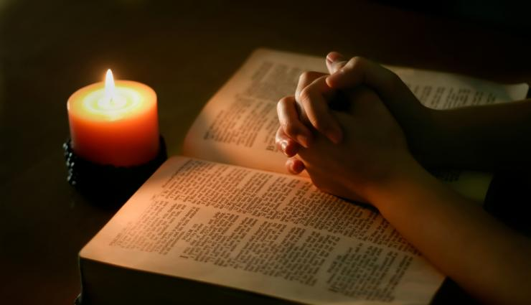
La realización de la esperanza.
El mundo, tal como existe en el presente, no responde al proyecto de Dios.
El mundo nuevo que se ha iniciado con la resurrección de Cristo, un mundo nuevo, liberado y glorioso, está todavía por llegar en plenitud.
San Pablo describe la creación entera viviendo en la esperanza de ser liberada de la corrupción, “gimiendo, con dolores de parto” (Romanos 8,22).
Los sufrimientos del mundo presente son como los gemidos que ya preanuncian el nacimiento de ese mundo totalmente libre y renovado. A los gemidos de la creación se unen nuestros propios gemidos anhelantes de liberación: “También nosotros, los que poseemos las primicias del Espíritu, gemimos en nuestro interior suspirando para que Dios nos haga sus hijos y libere nuestro cuerpo” (Romanos 8,23-24).

Slide 13
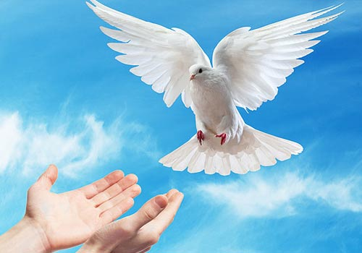
Los creyentes, que hemos recibido el Espíritu Santo, hemos recibido las primicias, poseemos ya la anticipación y la garantía de la plena realización de la salvación.
Esperamos la transformación gloriosa del mundo y de nuestra existencia, pero desde ahora participamos ya de esa condición de liberación final: “Ya estamos salvados, aunque solo en esperanza; y es claro que la esperanza que se ve, no es propiamente esperanza, pues ¿quién espera lo que tiene ante los ojos?” (Romanos 8,24-25).
La salvación cristiana no se identifica totalmente con lo que ahora podemos ver, sino con lo que, aun creyendo, no vemos todavía.
La esperanza cristiana se contrapone tanto a una vaga expectativa, vacía de contenido, como a la posesión visible y completa del don de Dios.

Slide 14
Vivir con esperanza es tener confianza en Dios y perseverar con fidelidad en la fe.
Esperar es tener capacidad para ver, aun cuando nuestros ojos no vean.
Es recuperar nuestra capacidad de soñar un mundo mejor para todos, es cuestionar las estructuras y las ideologías inhumanas que hacen infelices a las personas y colaborar activamente para que nazca un mundo nuevo y liberado.
Esperar es descubrir y acoger cada día la fuerza de vida de Cristo Resucitado, que hace nuevo este mundo con la fuerza de su Espíritu Santo.

Slide 15
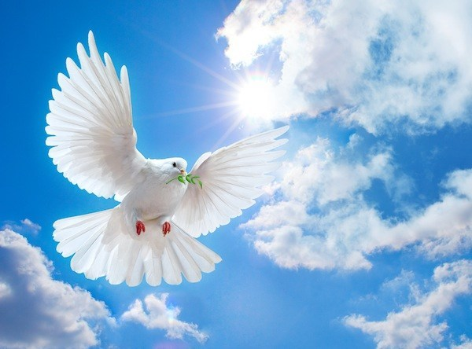
GRACIAS POR SU ATENCIÓN
!DIOS LES BENDIGA¡

